Slide 1
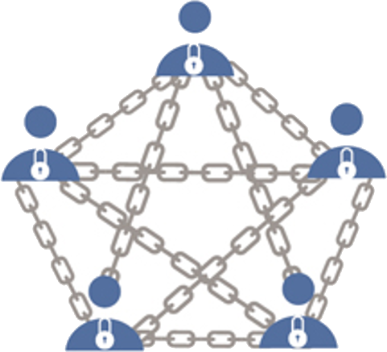






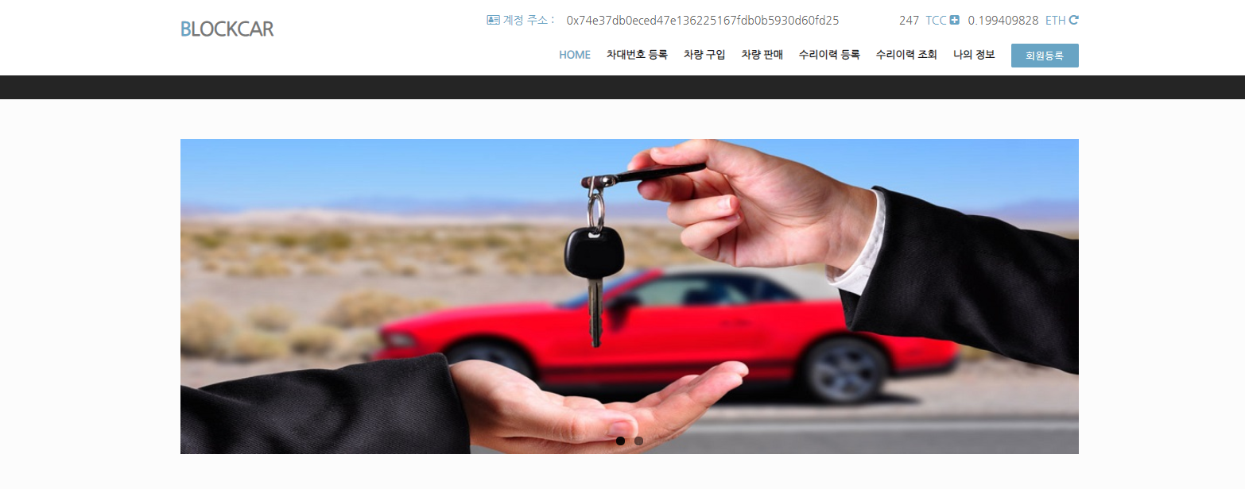
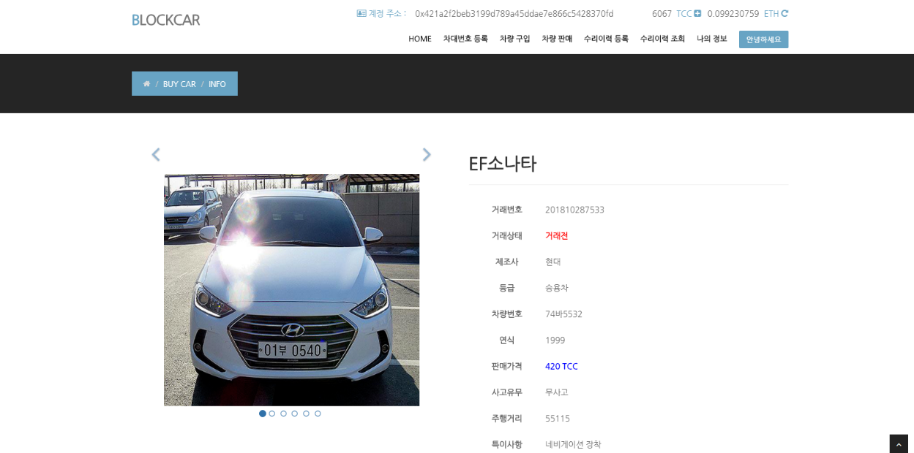



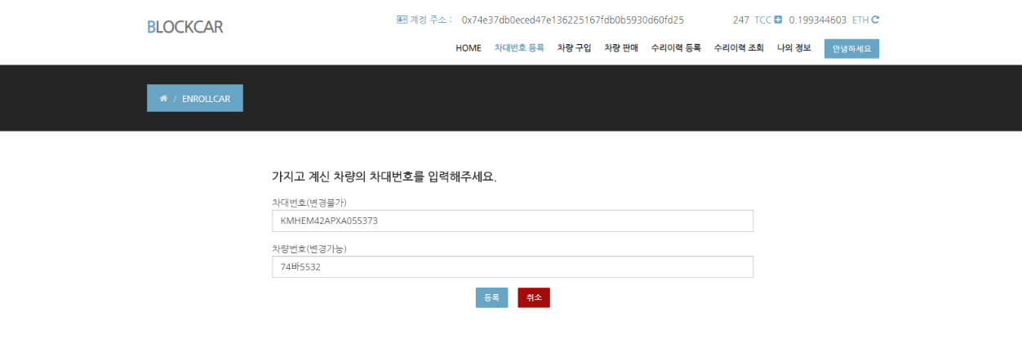
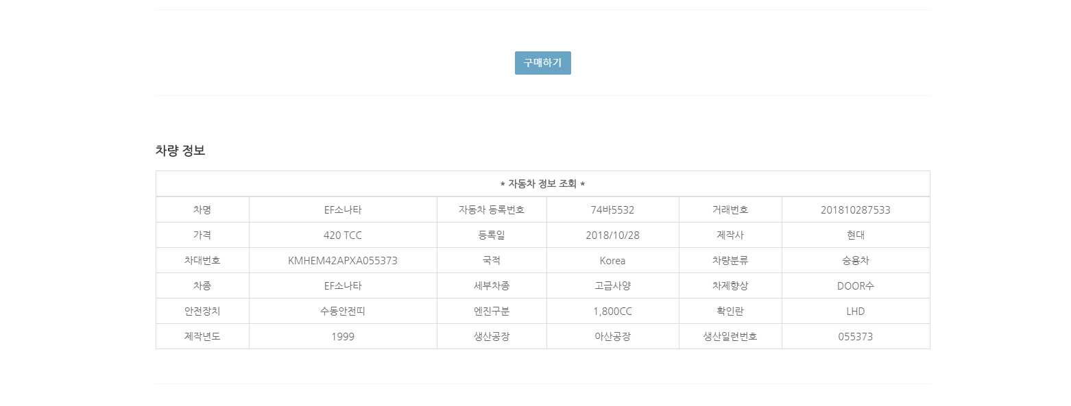
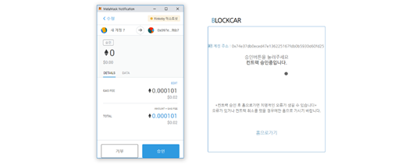
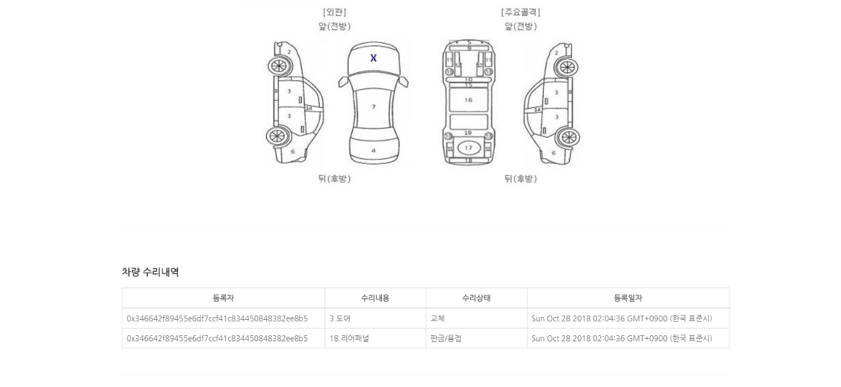
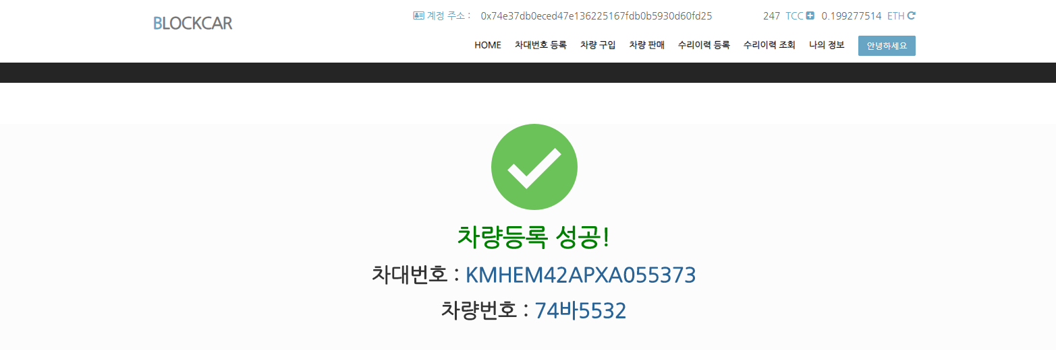
블록체인 기반 중고차 거래 서비스
주제 선정 배경
개발 환경
현 중고차 거래 시장의 문제점
score | 편집 툴 | Visual Studio Code
 | 언어 | Python
 | 개발 툴 | T-Bears
웹 | 편집 툴 | Visual Studio Code
 | 언어 | JavaScript
 | 프레임워크 | Node.js
 | 모듈 | Express / Router ICON-SDK-JS / MySQL
시스템 환경 | OS | Ubuntu 18.04
 | DB | MySQL
 | Blockchain | LINK Network(Private Network)
사고이력조작
수리이력조작
허위 매물
판매자와 구매자의
정보 비대칭성
중고차 구매자
블록체인 기술을
이용해 해결
중고차에 대한
거부감
주요 기능(SCORE)
구현기술
TCT WEB (Node.js)
차량 거래 관리
차대번호등록
Data Base
user(account1)
차대번호관리
차대번호 정보
web connect
차대번호저장
구매정보
차량 거래 가능 여부 확인
소유자 변경 요청
토큰 전송 요청
거래 액수 소유 여부 확인
user(account2)
ICON-SDK-JS
source
수리이력등록
회원 정보
ICONEX
수리이력관리
수리이력저장
BLOCK CHAIN
connect...
user(account3)
회원등록
차량 정보 관리
토큰 관리
판매 등록
LINK Network
(Private Network)
block1
block2
block3
block4
차량 및 소유자 정보 관리
차량 수리이력 관리
토큰 전송
잔액 확인
구현결과
기대효과
투명성 보장
보안성 보장
신뢰성 보장
중고차 구매/판매를 원하는
모든 대상에게 차량 정보 공개
(수리이력 및 거래정보)
동일 데이터가 분산돼 있어
해킹에 안전, 위·변조 불가
사고/수리 내역을 조작할 수
없기 때문에 신뢰성 있는
시장 형성 가능
모두가 믿을 수 있는
중고차 거래시장 형성

